Slide 1



习题课1
第十二章
级数的收敛、求和与展开
一、数项级数的审敛法
二、求幂级数收敛域的方法
三、幂级数和函数的求法
四、函数的幂级数和付式级数
展开法

Slide 2
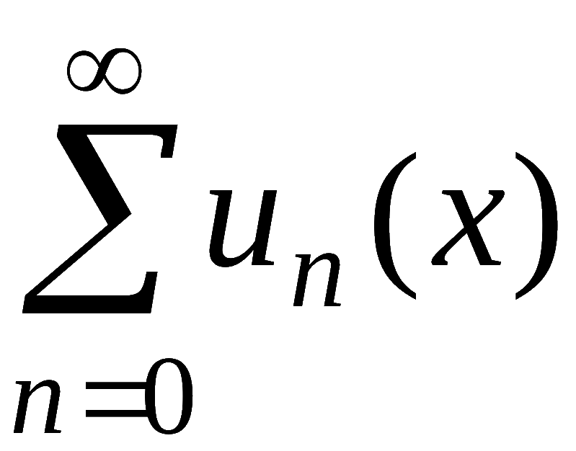

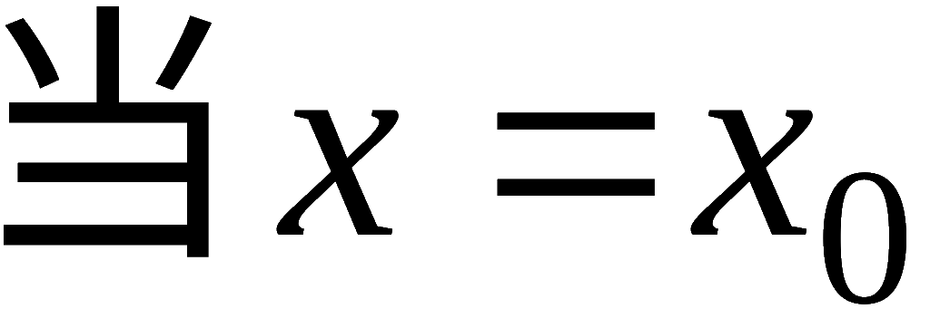
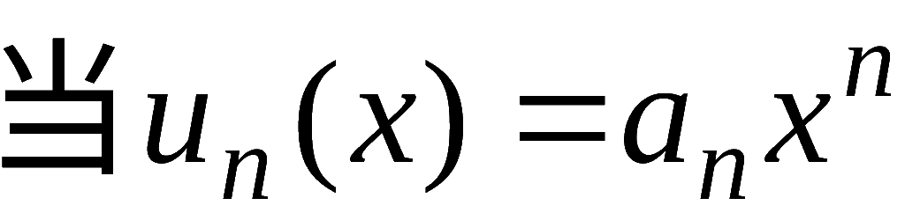
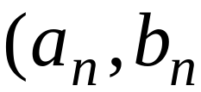
求和
(在收敛域内进行)
展开
时为数项级数;
时为幂级数;
为傅氏系数)时,
为傅立叶级数.
基本问题：判别敛散；
求收敛域；
求和函数；
级数展开.

Slide 3









一、数项级数的审敛法
1.利用部分和数列的极限判别级数的敛散性
2. 正项级数审敛法
必要条件
发散
不满足
满足
比值审敛法
部分和极限
不定
比较审敛法
根值审敛法
用它法判别
积分判别法
收敛
发散
Notes:
( L. P371 第一节) (L.P373 表6-1 ) (参考L. P374 说明② )

Slide 4
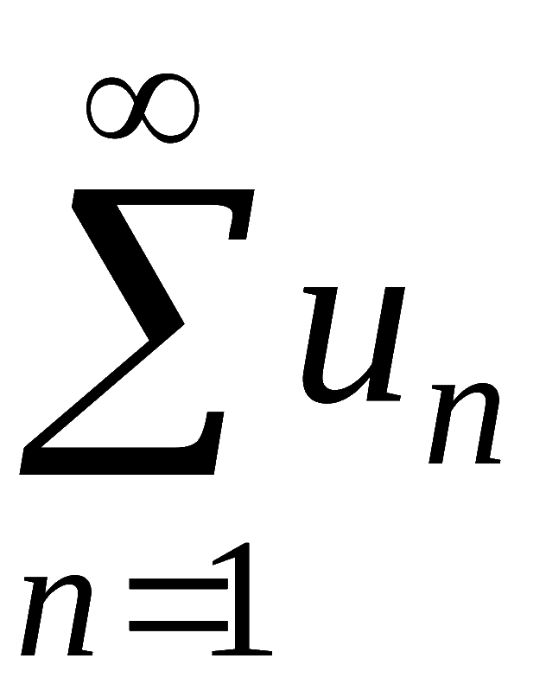

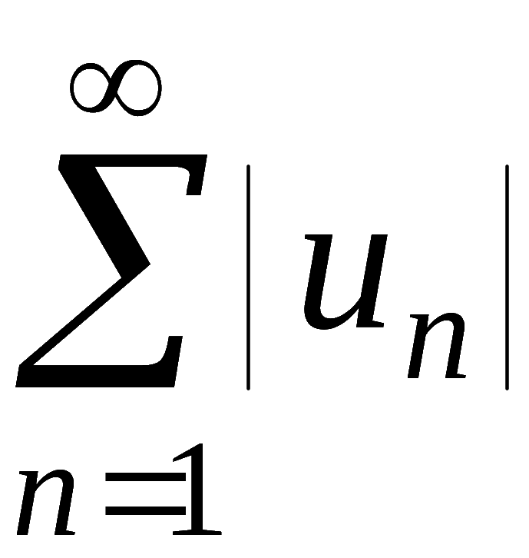
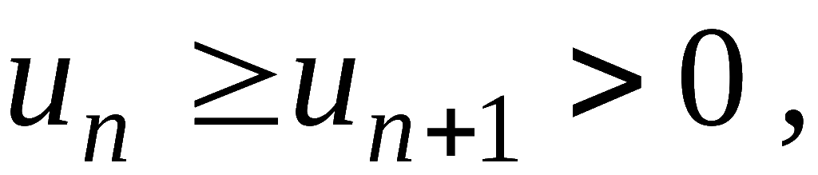
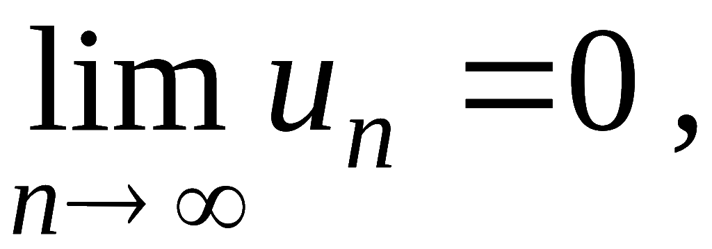
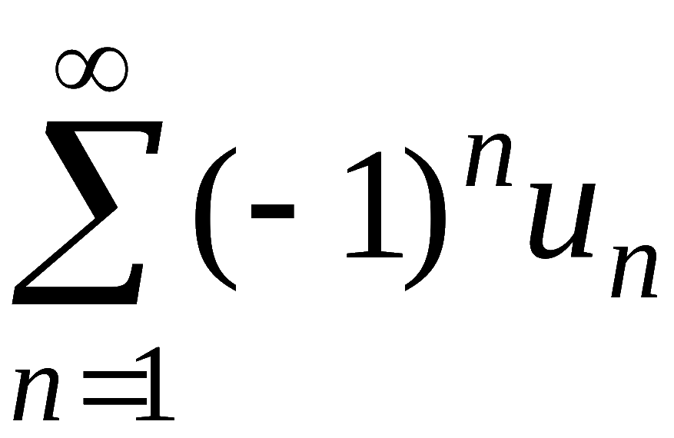
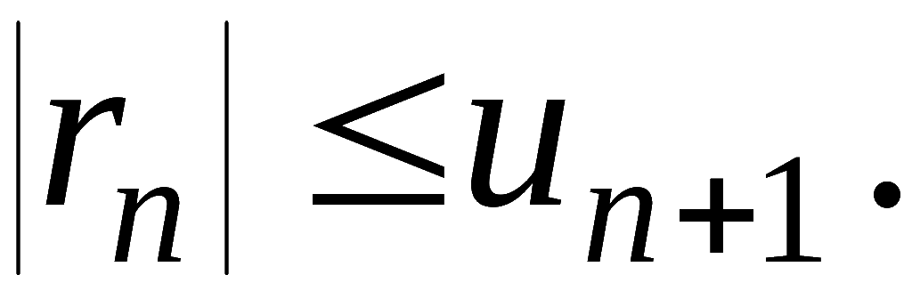
3. 任意项级数审敛法
概念:
为收敛级数
若
收敛,
称
绝对收敛
若
发散,
称
条件收敛
Leibniz判别法: 若
且
则交错级数
收敛,
且余项
Notes:
( L. P374, 5 )

Slide 5
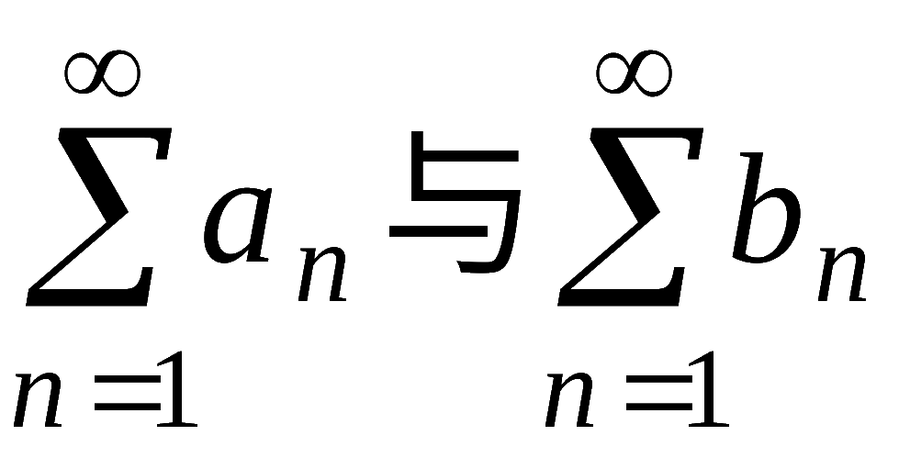
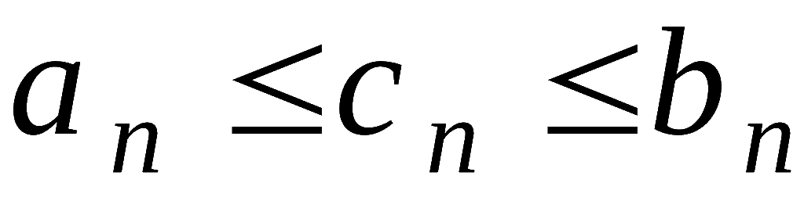
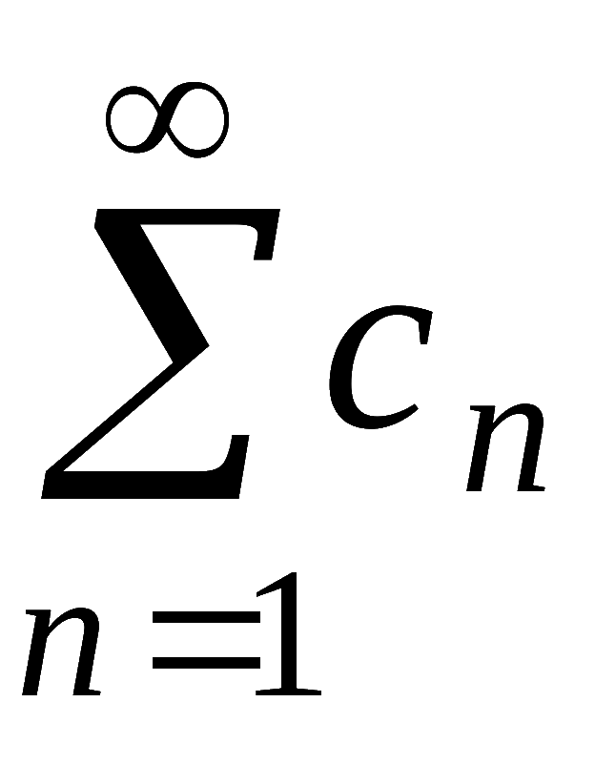
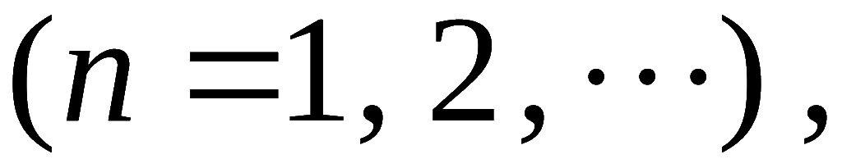
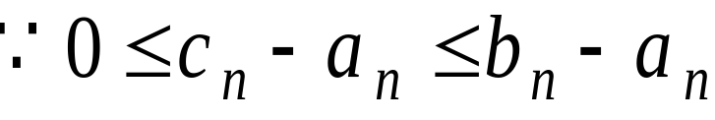
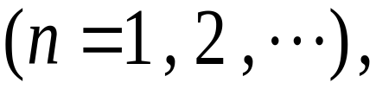
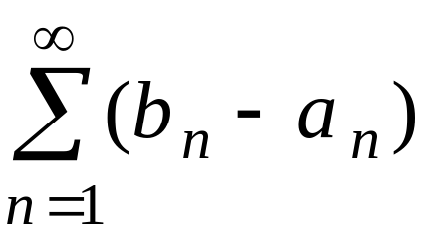
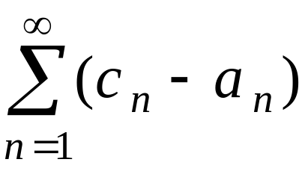
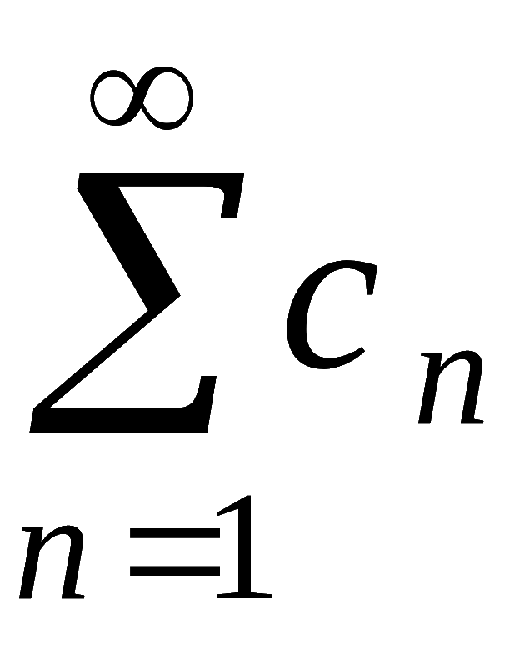
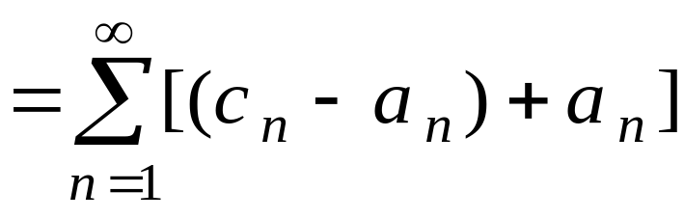
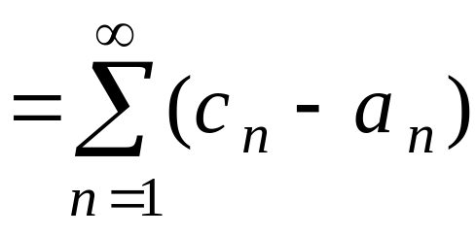
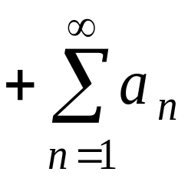
例1. 若级数
均收敛, 且
证明级数
收敛.
证:
则由题设
收敛
收敛
收敛
练习题: P328 1 ; 2 ; 3 ; 4 ; 5；6

Slide 6
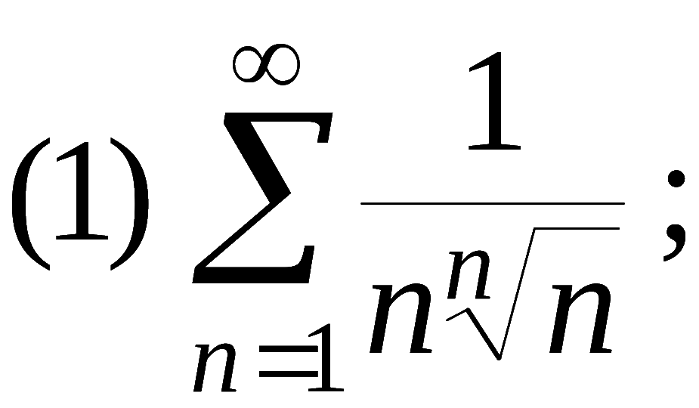
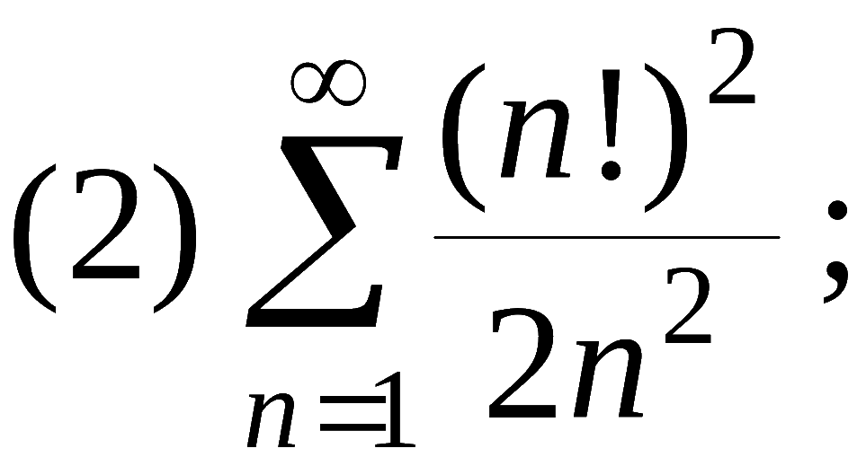
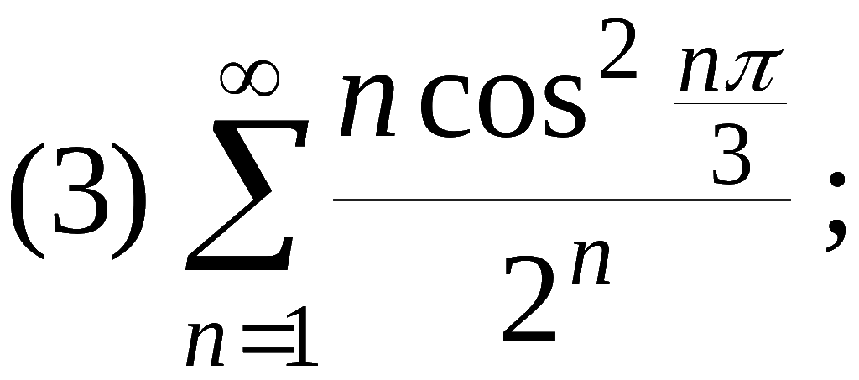
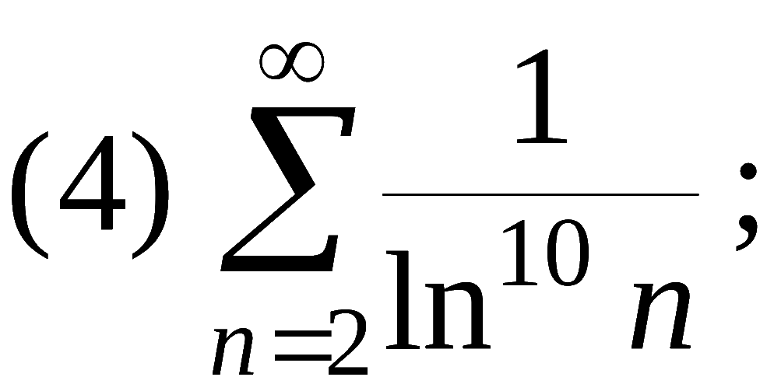
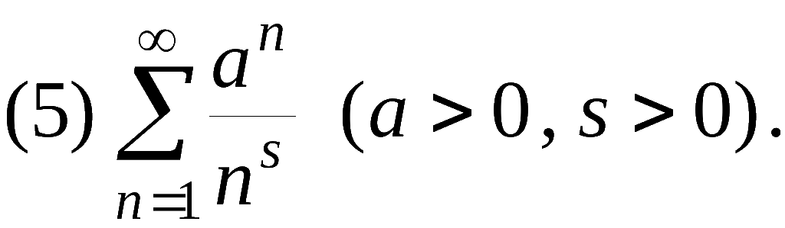
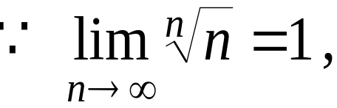
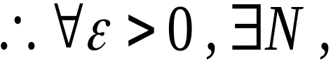

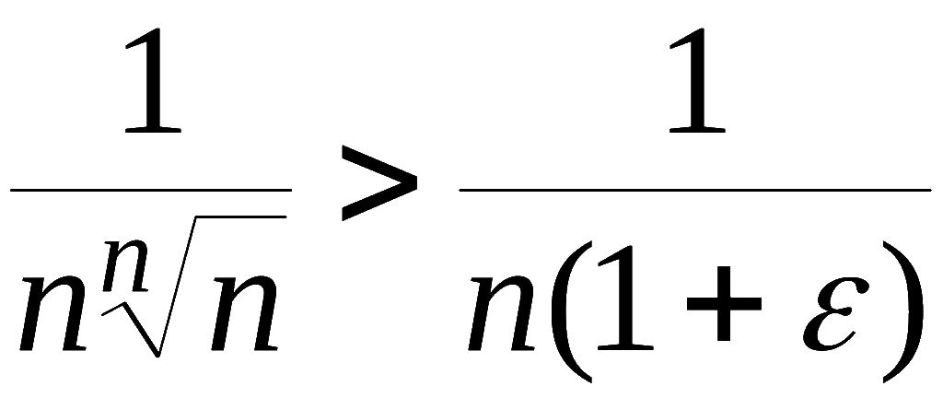
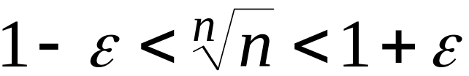
解答提示:
P328 题3. 判别下列级数的敛散性:
提示: (1)
因调和级数发散,
据比较判别法, 原级数发散.

Slide 7
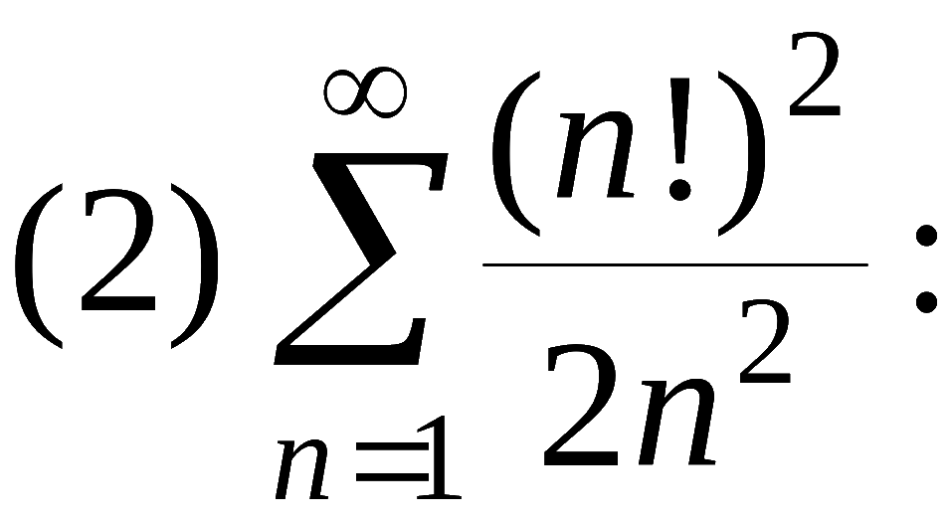
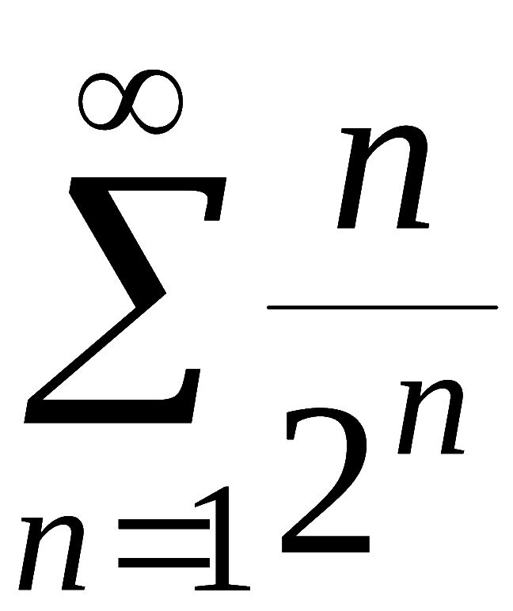
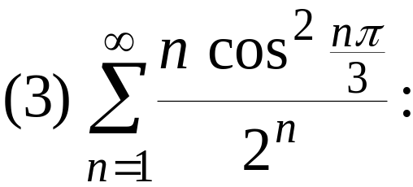
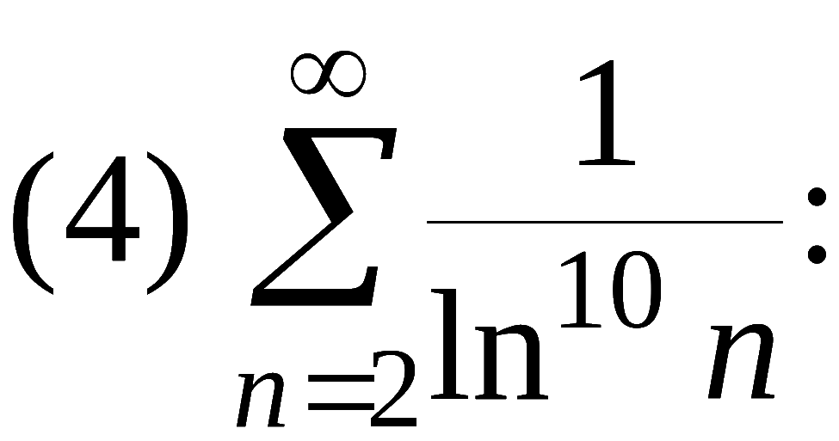
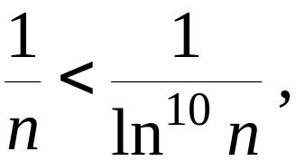
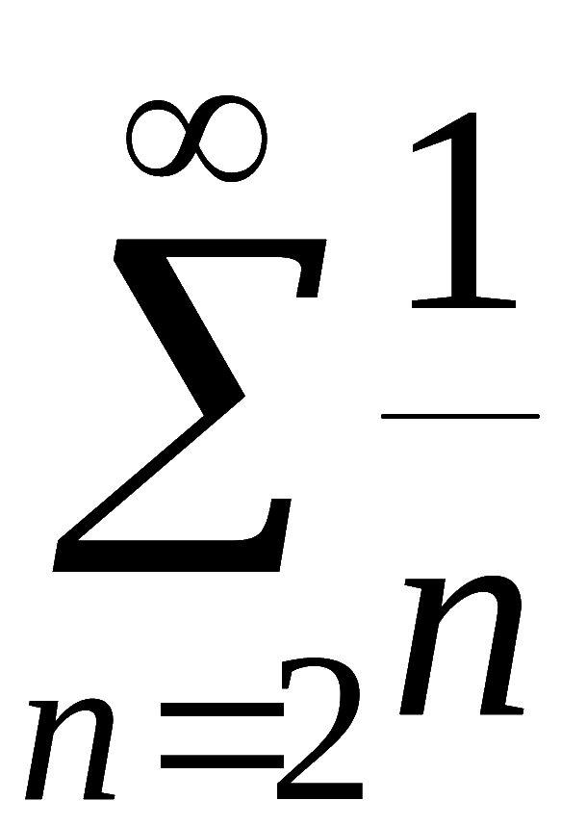
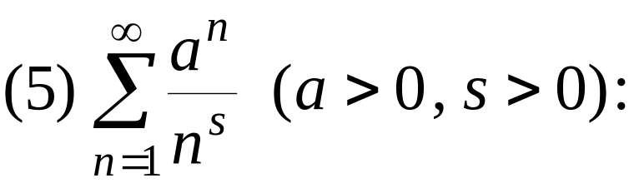





利用比值判别法, 可知原级数发散.
用比值法, 可判断级数
收敛,
再由比较法可知原级数收敛.
因 n 充分大时
发散,
∴原级数发散.
用比值判别法可知:
时收敛;
时发散.
时收敛;
时, 与p级数比较可知
时发散.

Slide 8
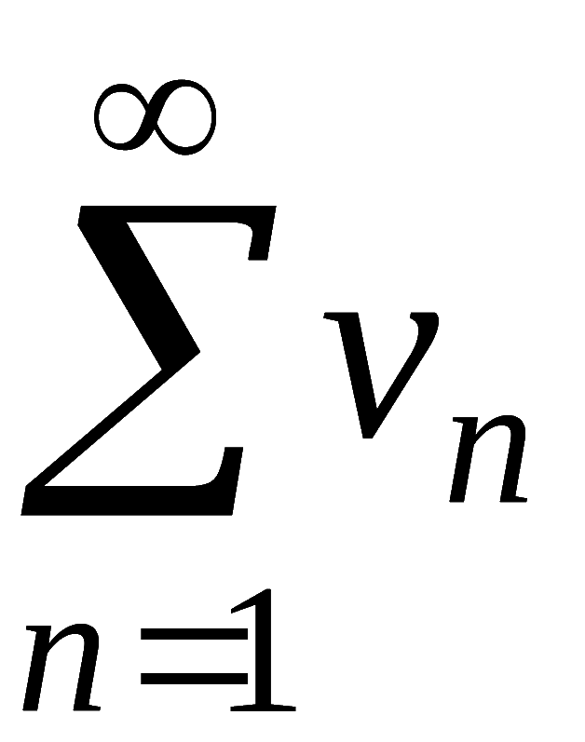
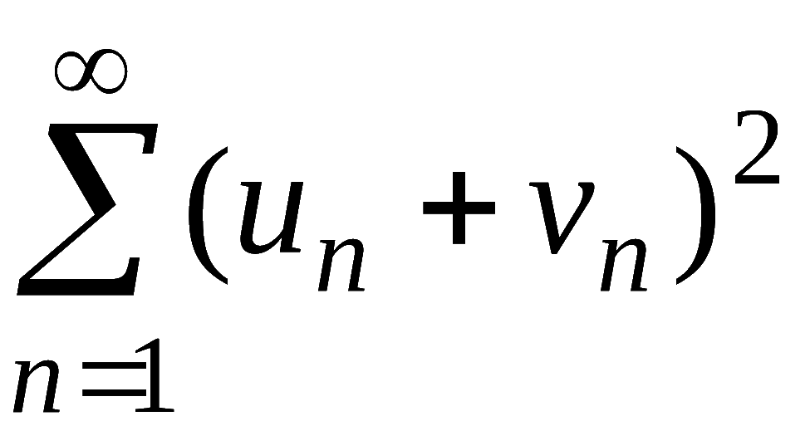
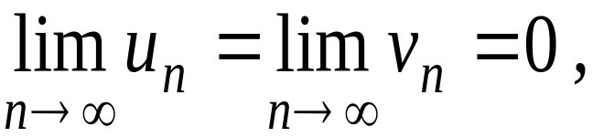
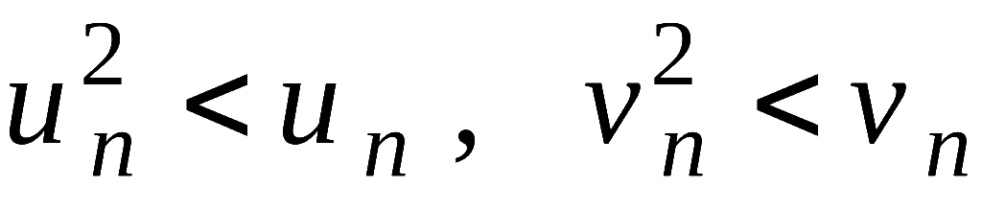
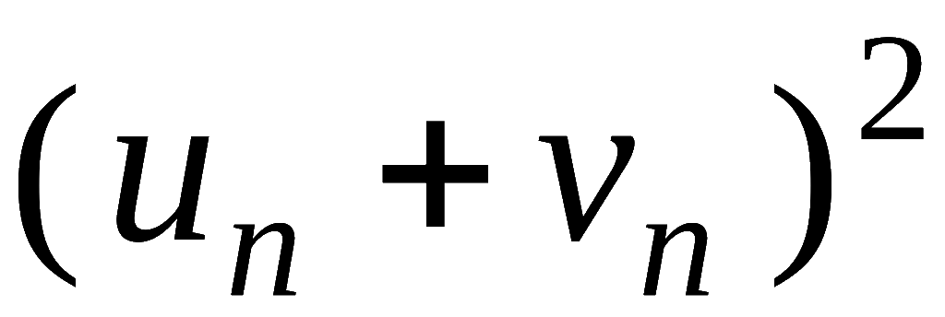
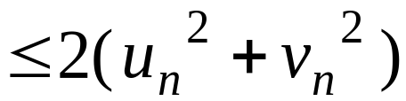
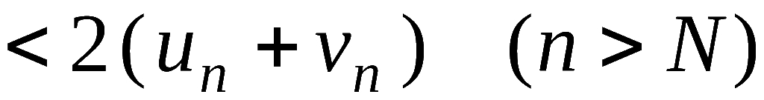
P328 题4.设正项级数
和
都收敛, 证明级数
也收敛.
∴存在 N > 0,
提示: 因
当n >N 时
又因
利用收敛级数的性质及比较判敛法易知结论正确.

Slide 9
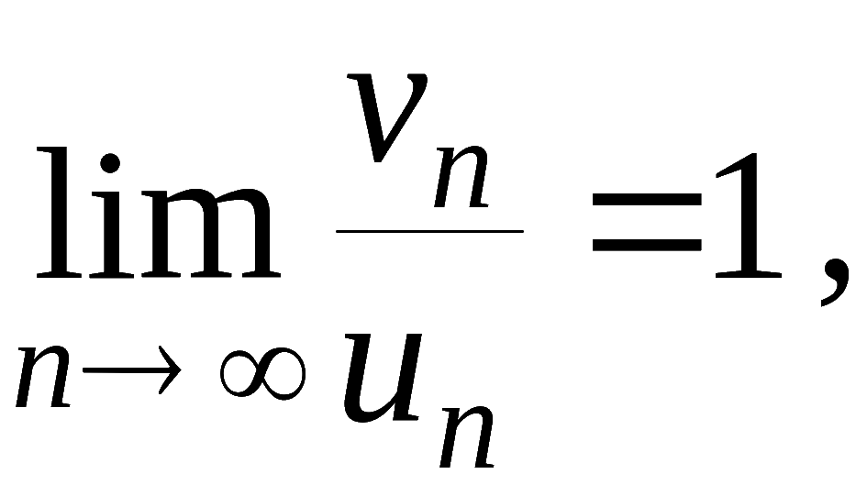
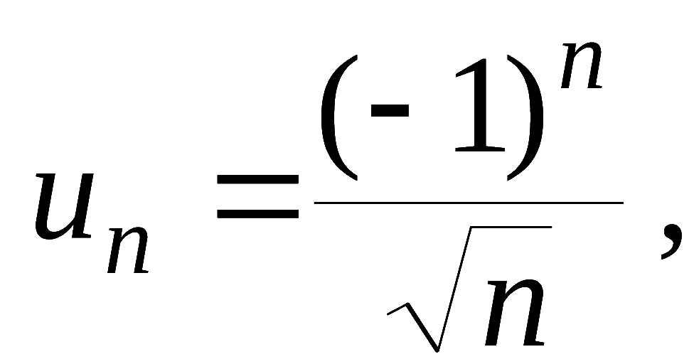
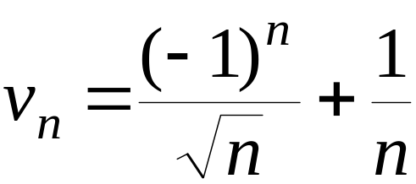
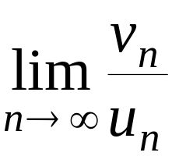
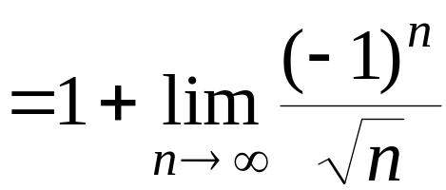



P328 题5. 设级数
收敛, 且
问级数
是否也收敛？说明理由.
提示:对正项级数,由比较判别法可知
收敛,
但对任意项级数却不一定收敛.
例如, 取
级数
级数
发散.
收敛,

Slide 10





P328 题6.讨论下列级数的绝对收敛性与条件收敛性:
提示: (1)
P >1时,绝对收敛 ;
0<p ≤1时,条件收敛;
p≤0时, 发散.
(2)因各项取绝对值后所得强级数
故
原级数绝对收敛.

Slide 11









因
单调递减, 且
由Leibniz判别法知级数收敛;
但
所以原级数仅条件收敛.

Slide 12







因
所以原级数绝对收敛.

Slide 13



二、求幂级数收敛域的方法
• 标准形式幂级数: 先求收敛半径R,
再讨论
处的敛散性.
通过换元转化为标准形式
• 非标准形式幂级数
直接用比值法或根值法
练习:
P328 题7. 求下列级数的敛散区间:
Notes:
( L. P384, 1 )

Slide 14













解:
时原级数收敛.
当
时,
因此级数在端点发散 ,
故收敛区间为

Slide 15











解: 因
级数收敛;
一般项
不趋于0,
级数发散;
故收敛区间为

Slide 16















例2.
解: 分别考虑偶次幂与奇次幂组成的级数
注意:
∵原级数 =
极限不存在
∴ 其收敛半径

Slide 17




三、幂级数和函数的求法
• 求部分和式极限
• 初等变换法: 分解、套用公式
• 映射变换法
（在收敛区间内）
逐项求导或求积分
难
求和
对和式积分或求导
•数项级数
求和
直接求和: 直接变换,
求部分和等
间接求和:转化成幂级数求和,再代值

Slide 18








例3. 求幂级数
法1 易求出级数的收敛域为

Slide 19








法2
先求出收敛区间
设和函数为
则

Slide 20











练习:
P328 题9. 求下列幂级数的和函数：
x≠0
解: (1)
显然x=0 时上式也正确,
而在
级数发散,
故和函数为

Slide 21












(4)

Slide 22






即得
显然 x = 0 时, 和为 0 ;
x = ±1 时,
级数也收敛.
根据和函数的连续性, 有

Slide 23






练习:
P328 题10. 求级数
的和 .
解: 原式=

Slide 24






四、函数的幂级数和付式级数展开法
1. 函数的幂级数展开法
• 直接展开法
— 利用泰勒公式
• 间接展开法
—利用已知展式的函数及幂级数 性质
练习:
1.将函数
展开成x的幂级数.
解:
Notes:
( L. P.395 第三节) ( L.P396,(2) )

Slide 25














2.设
,将f(x)展开成
x的幂级数,
并求级数
的和. ( 01考研 )
解:
于是

Slide 26









Slide 27













2. 函数的付式级数展开法
系数公式及计算技巧;
收敛定理;
延拓方法
练习:
P328 题12. 设f(x)是周期为2π的函数,
它在
上的表达式为
将其展为傅氏级数.
解答提示

Slide 28












思考: 如何利用本题结果求级数
提示:
根据付式级数收敛定理 , 当 x = 0 时, 有

